Slide 1
第八课：函数与模块
一、函数
1. 自定义函数
2.方法与函数
3.登录函数案例
二 、模块
1. 模块的导入
三、类和方法
1. 类和方法
2. self参数

Slide 2
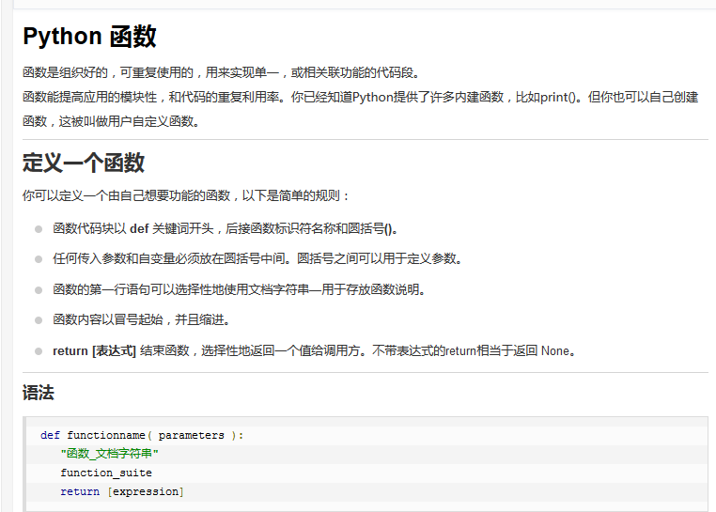
扫盲：什么是函数？

Slide 3
二、函数
1. 内建函数
查看所有内建函数: dir()
>>>dir(__builtins__)
查看帮助信息：help()
>>> help(len)
类
调用函数
# coding:utf-8 l = [1, 3, 5, 7, 9] # len函数统计list长度 print len(l) # sum函数求和 print sum(l)
函数的好处就是我们不用管内部代码实现逻辑，调用函数关键字就能完成想实现的功能了

Slide 4
二、函数
2. 自定义函数
函数只需关注两个点：
1.参数（吃什么）
2.return （拉什么）
举个例子：
牛
1.吃草
2.return：牛奶
鸡
1.吃米
2.return：鸡蛋
人
1.吃鸡蛋，喝牛奶
2.return:shi
# coding:utf-8 def add(): '''无return''' print "返回一个值" print add() def acc(): '''有return''' return "返回一个值" print acc() def aee(a,b): '''有参数，无默认值''' return a+b # print aee() 这个不带参数会报错 print aee(1, 2) def aff(a=1, b=2): '''有参数默认值''' return a+b print aff() print aff(3, 4) print aff(a=3, b=4) print aff(b=7)
help(aff)
函数添加注释，通过help函数是可以查到帮助文档的

Slide 5
二、函数
3. 登录案例
# coding:utf-8 from selenium import webdriver import time import unittest def login(driver, usename, psw): '''这是一个登录函数''' driver.find_element_by_id("input1").clear() driver.find_element_by_id("input1").send_keys(usename) driver.find_element_by_id("input2").clear() driver.find_element_by_id("input2").send_keys(psw) driver.find_element_by_id("signin").click() class Login(unittest.TestCase): def setUp(self): self.driver = webdriver.Firefox() self.driver.get("https://passport.cnblogs.com/user/signin") self.driver.implicitly_wait(30) def test_02(self): login(driver=self.driver, usename="上海-悠悠", psw=“xxx") # 获取我的账号名称 time.sleep(3) result = self.driver.find_element_by_id("lnk_current_user").text print(result) self.assertEqual(result, "上海-悠悠")

Slide 6
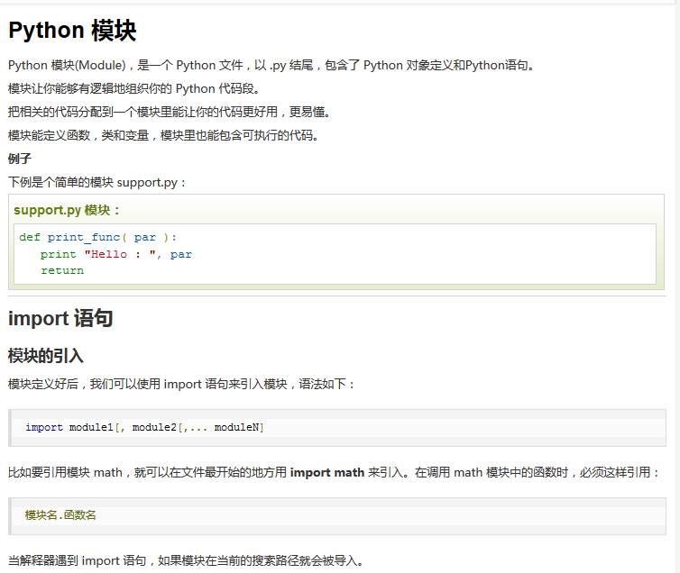
扫盲：python里什么叫模块（module）

Slide 7
三、模块导入
1. 导入模块
1.系统自带模块直接用import 导入
>>>import time
>>>import unittest
2.通过pip下载的第三方模块也可以用import导入
>>>import HTMLTestRunner
>>>from selenium import webdriver
--from是从某个文件夹，或者从某个模块导入
3.导入模块的部分函数或类
>>>from time import sleep,strftime
--多个函数中间可以用逗号隔开
--导入类里面部分方法跟上面一样
from time import *
--import*是导入全部功能
4.导入自己写的模块
--同文件夹，直接import
--跨文件夹，from 文件夹 import 模块
--注意文件夹内必需要有__init__.py文件

Slide 8
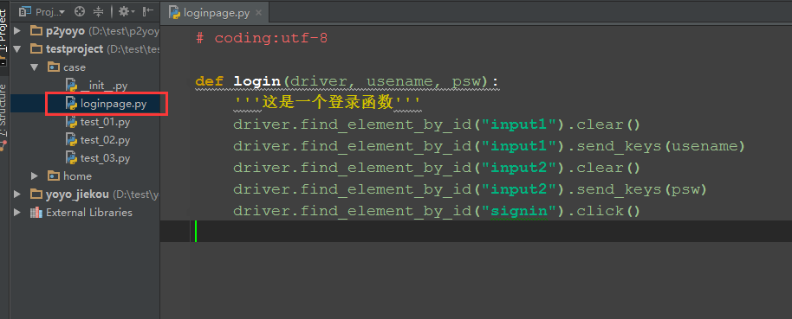
三、模块导入
2. 登录公共函数
这是一个登录的函数

Slide 9
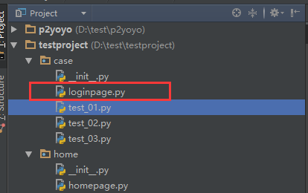
三、模块导入
3. 导入公共函数
脚本（模）在项目根目录，直接import
脚本（模）在某文件夹，从根目录的文件夹开始导
from xxx.xxx.xxx impor loginpage
# coding:utf-8 from case.loginpage import login from selenium import webdriver import time import unittest class Login(unittest.TestCase): def setUp(self): self.driver = webdriver.Firefox() self.driver.get("https://passport.cnblogs.com/user/signin") self.driver.implicitly_wait(30) def test_02(self): login(driver=self.driver, usename="上海-悠悠", psw=“xxx") # 获取我的账号名称 time.sleep(3) result = self.driver.find_element_by_id("lnk_current_user").text print(result) self.assertEqual(result, "上海-悠悠")

Slide 10
三、模块导入
4. 不要去导入测试用例
用例与用例之间是独立的
用例不要去导入用例！
用例不要去导入用例！
用例不要去导入用例！
用例与需要导入的模块独立开：
用例test开头
需导入的模块用非test开头

Slide 11
二、类和方法
1. 类和方法
# coding:utf-8 class Allfc(): # 类是一个抽象的概念，好比人类，没具体的事物 def add(self): # 无return print “返回一个值” def acc(self): # 有return return “返回一个值” def aee(self, a, b): # 有参数，无默认值 return a+b def aff(self, a=1, b=2): # 有参数默认值 return a+b a = Allfc() # 调用类的时候先返回实例 a.add() a.aff()
多个相类似的函数可以封装成一个类，类里面的方法功能跟前面的函数功能是一样的

Slide 12
二、函数
2. self实例参数
类的外面调用方法，先要返回实例。
类里面调用自身方法，也是一样要有实例，self就是类自身的实例
# coding:utf-8 class Count(): def __init__(self): print "这里是初始化内容" self.a = 5 self.b = 6 def add(self): d = self.a+self.b return d def acc(self): c = self.a - self.b return c def cee(self): e = self.add()*self.acc() return e if __name__ == "__main__": # 实例化的时候，会先执行初始化__init__的内容 a = Count() # 类的实例，a就是这个类的实例参数 print a.add() print a.acc() print a.add()

